Slide 1
9
THỜI GIAN. GIỜ VÀ LỊCH
Chủ đề
Bài 34
XEM GIỜ ĐÚNG TRÊN ĐỒNG HỒ
TIẾT 1

Slide 2

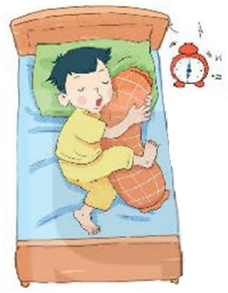
12
11
1
Kim dài chỉ phút:
10
2
9
3
Kim ngắn chỉ giờ:
8
4
7
6
5
Đồng hồ báo thức lúc 6 giờ.

Slide 3

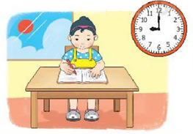
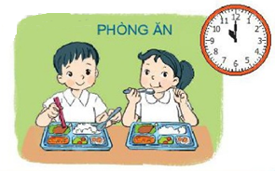
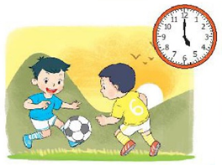
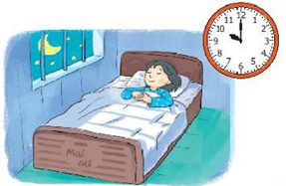
1
Các bạn làm gì lúc mấy giờ?
a) Buổi sáng
b) Buổi trưa
c) Buổi chiều
d) Buổi tối

Slide 4
1
Các bạn làm gì lúc mấy giờ?
a) Buổi sáng
Bạn học bài lúc 9 giờ

Slide 5
1
Các bạn làm gì lúc mấy giờ?
b) Buổi trưa
Các bạn ăn trưa lúc 11 giờ

Slide 6
1
Các bạn làm gì lúc mấy giờ?
c) Buổi chiều
Các bạn chơi đá bóng lúc 5 giờ chiều

Slide 7
1
Các bạn làm gì lúc mấy giờ?
d) Buổi tối
Bạn đi ngủ lúc 10 giờ đêm

Slide 8
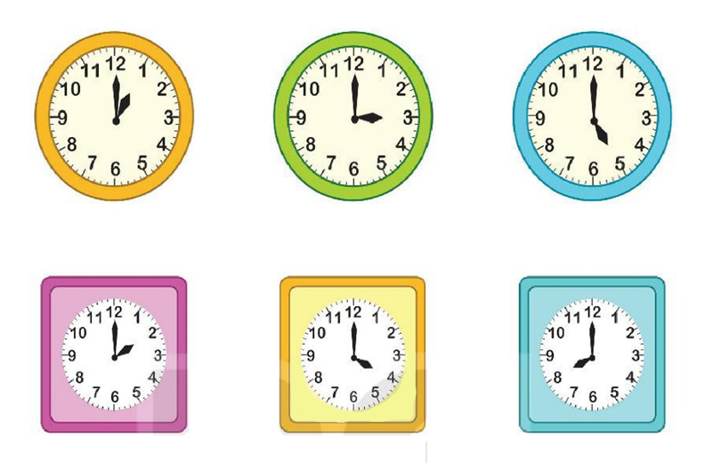
2
Đồng hồ chỉ mấy giờ?
1 giờ
3 giờ
5 giờ
2 giờ
4 giờ
8 giờ

Slide 9
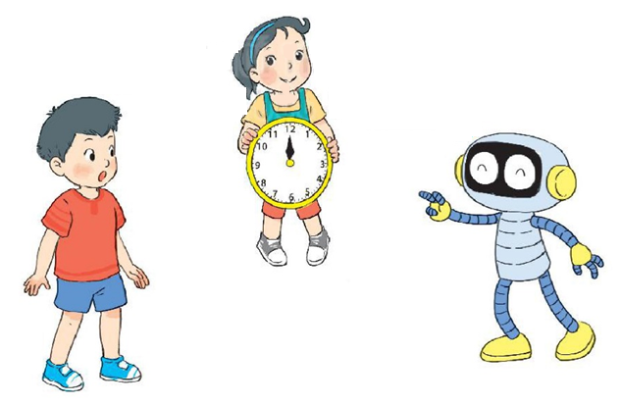
3
Quan sát tranh rồi trả lời
Nhìn kìa, kim ngắn và kim dài trùng nhau
À, đồng hồ chỉ 12 giờ.
Rô – bốt nói đúng
Bạn Rô – bốt nói đúng hay sai?

